Slide 1
Y2017 Research Plan
2017/09/11
Seojin Kim@DCLab., SKKU

Slide 2
올해의 포부
Sound body, sound mind
규칙적인 생활과 꾸준히 운동하기,
긍정적으로 생각하기
KSC2017’에 좋은 논문 쓰기
우선 연구주제를 찾기 위해서 주어진 과제를 열심 히 하고 논문을 읽는다.
토플 110점을 12월까지 받는다
틈틈이 영어 텍스트 읽기 및 영어 듣기

Slide 3
Y2017 Plan vs. Actual
논문
일정 구분 |  | 2016년 연구 실적 / 목표 | 2017년 연구 목표 | Working | Submitted | Accepted | Published
 |  |  |  |  | 특허 신청 | 출원 | 등록
국제 저널 | SCI | 0 / 0 | 0 | - | - | - | -
 | SCIE | 0 / 0 | 0 | - | - | - | -
국제 컨퍼런스 |  | 0 / 0 | 0 | - | - | - | -
국내 저널 |  | 0 / 0 | 0 | - | - | - | -
국내 컨퍼런스 |  | 0 / 0 | 1 | 1 | - | - | -
국내 특허 |  | 0 / 0 | 0 | - | - | - | -
국제 특허 |  | 0 / 0 | 0 | - | - | - | -
TOEFL(최고점수: - / 목표점수: 110)
일정 구분 | 1월 | 2월 | 3월 | 4월 | 5월 | 6월 | 7월 | 8월 | 9월 | 10월 | 11월 | 12월
목표 점수 | 80 |  |  |  |  |  | 110
실제 점수

Slide 4
Quarterly Plan
계획
 | 1분기 | 2분기 | 3분기 | 4분기
국제저널 | - | - | - | -
국제학회 | - | - | - | -
국내저널 | - | - | - | -
진행
 | 1분기 | 2분기 | 3분기 | 4분기
국제저널 | - | - | - | -
국제학회 | - | - | - | -
국내저널 | - | - | - | -

Slide 5
Papers and Patents
논문
NO | 학회명 | 논문명 | 실적구분
1 | KSC2017 | (미정)파일 시스템 스토리지 관련 | Working (17.10.20)
2
3
4
5
6
7
8
9
특허
NO | 출원국가 | 특허명 | 실적구분
1
2

Slide 6
향후 계획
필요한 것 : background 공부 및 관련 연구 논문 읽기
Reducing write amplification of flash storage through CDM with NVM (MSST’2016)
비휘발성 버퍼 캐시를 이용한 파일 시스템의 주기적인 flush 오버헤드 개선(KCC’2014)
NVM 스토리지의 최적 활용을 위한 워크로드 별 I/O 특성 분석(KCC’2016)
주제: NVM을 이용한 파일시스템, 저널링 등 스토리지 성능 개선 및 분석에 관련된 연구 주제

Slide 7
Motivation
Background
FTL
Journaling
JEDEC vs OLTP

Slide 8
FTL(Flash Translation Layer)
FTL이 하는 일
1.Logical to Physical Mapping
Page-level Mapping
Block-level Mapping
Hybrid Mapping
2.Wear Leveling
3.Garbage Collection
Application
(Sector Base File System, Operation System)
어플리케이션 영역(호스트)
Read Sector
Write Sector
장치 영역(SSD)
Flash Translation Layer
[Flash Device Driver]
Logical to physical Mapping
Wear leveling
Garbage Collection
Read Page
Erase Block
Write Page
NAND Flash Memory

Slide 9
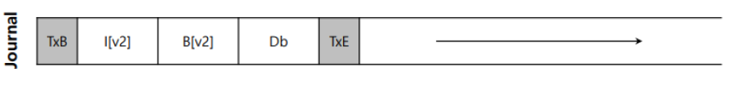
Journaling
Data Journaling
Write-ahead logging
TxB:업데이트의 시작을 알림 transaction identifier(TID)
TxE: 업데이트의 끝 TID정보 들어감
Journal Write
TxB를 포함한 transaction을 로그에 쓰고, 모든 pending data와 metadata를 로그에 업데이트 한다.
Journal Commit
Transaction commit block을 log에 쓰고, 완료되는 것을 기다린다. 이후에 transaction은 commit 되었다고 한다.
Checkpoint
미루어진 metadata와 data update들을 file system의 그들의 최종 위치에 write한다.

Slide 10
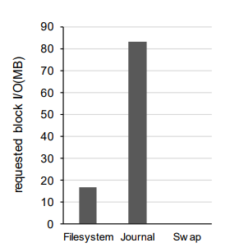
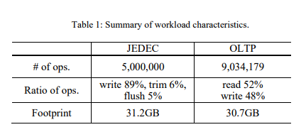
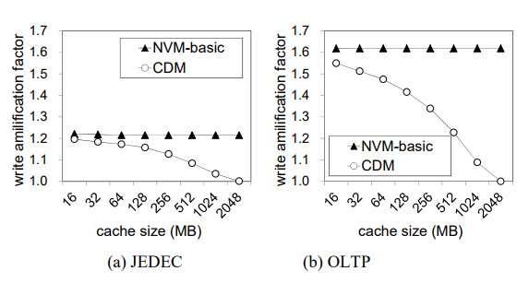
JEDEC vs OLTP
OLTP와 같은 DB응용에서는 트랜잭션 단위의 관리가 필요하므로
저널 영역에 지속적인 쓰기 연산이 발생하여 저널링 I/O가 전체 I/O의 상당부분을 차지한다.
저널링의 경우 데이터의 일관성 유지를 위해 많은 양의 추가적 쓰기를 발생시킨다.
WAF값이 높아진다
OLTP의 I/O 분석

Slide 11
Q&A

